Slide 1
그래프 문제풀이
유의진

Slide 2
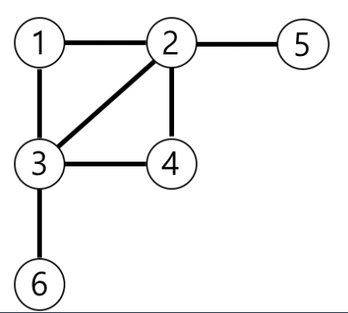
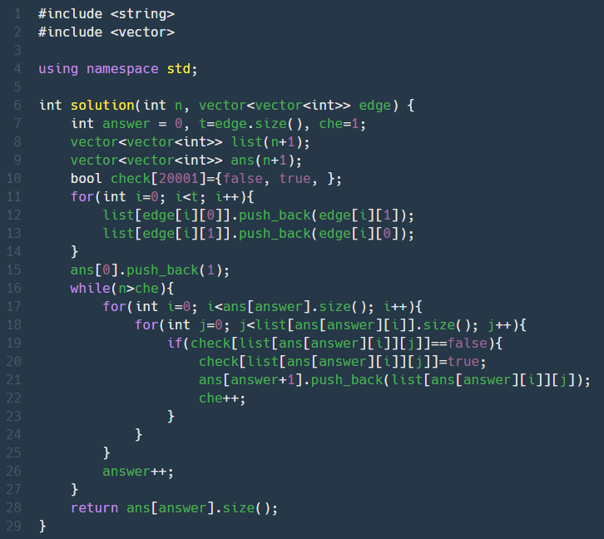
가장 먼 노드
che : 현재 사용한 노드 개수
연결된 노드 정리 list, 1번 노드로부터 떨어진 거리에 위치한 노드 ans
노드를 사용했는지 확인할 bool
방향성이 없으므로, 각각의 노드에 연결된 번호 추가
list
ans
1 | 3 | 2
2 | 3 | 4 | 5
3 | 6 | 4 | 2 | 1
4 | 3 | 2
5 | 2
6 | 3
0 | 1
1 | 3 | 2
2 | 6 | 4 | 5
3
ans 벡터의 인덱스 (거리)

